Slide 1

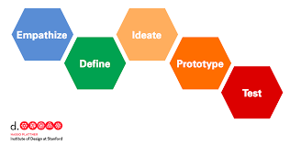
ĐẠI HỌC ĐÀ NẴNG
TRƯỜNG ĐẠI HỌC SƯ PHẠM KỸ THUẬT
KHOA ĐIỆN – ĐIỆN TỬ
TƯ DUY THIẾT KẾ
GVC: TS. TRẦN HOÀNG VŨ

Slide 2
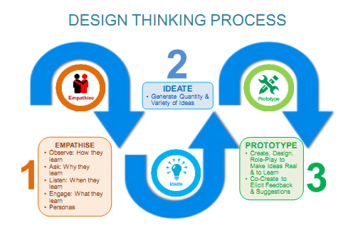

Slide 3
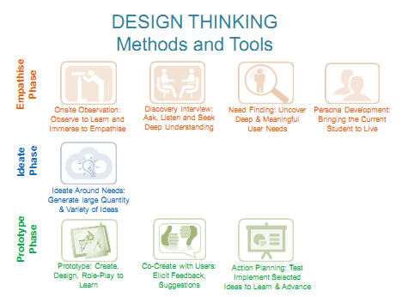

Slide 4
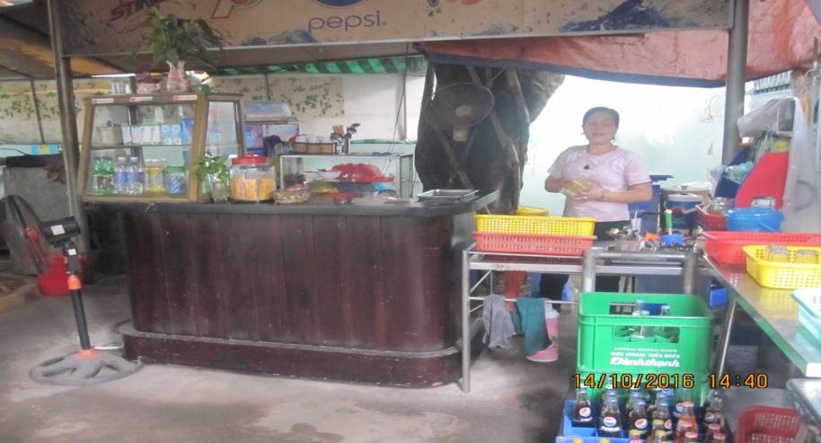
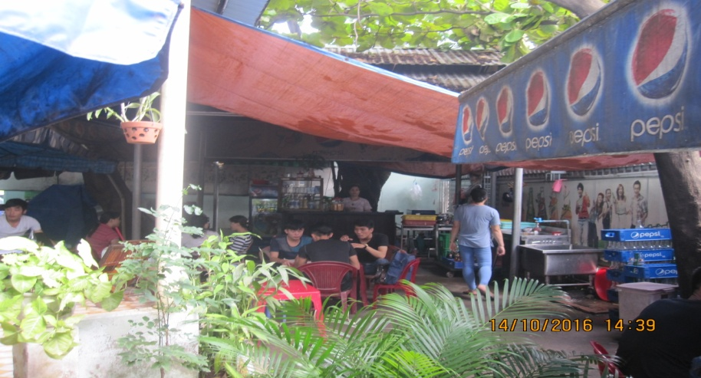
FIELD OBSERVATION FINDINGS
Context: Căn tin trường, 13:00 (14/10) ,cải thiện căn tin cho sinh viên
Insights: Cần phải cải thiện và nâng cao chất lượng đồ uống , đa dạng phong phú menu quán, bổ sung thêm thức ăn ,cần thêm ánh sáng và một khu vực nhà kính có gắn máy điều hòa, bổ sung wifi, bố trí lại quầy bán
Opportunities: Vị trí tốt ,số lượng khách tương đối ổn đinh , nhưng có ít sự thu hút khách ,cạnh tranh thấp

Slide 5
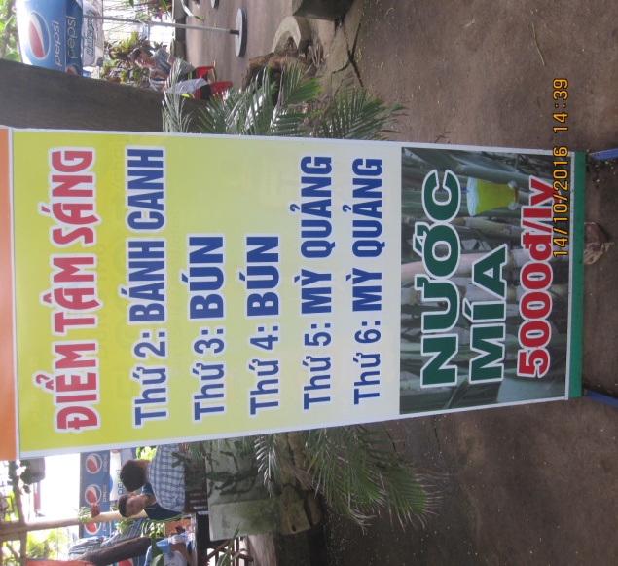
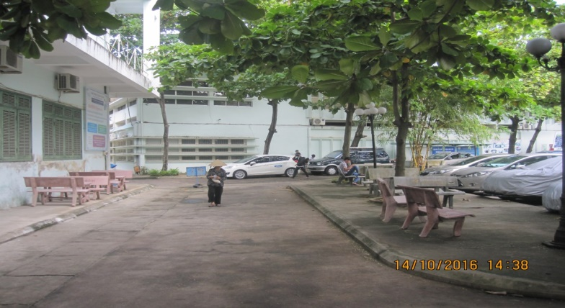
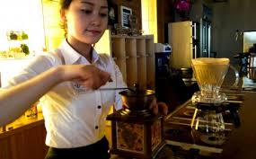
Challenges: : Bô trí thêm 1 TV, wifi, máy điều hòa, bộ bàn ghế mới, đa dạng menu, thêm âm nhạc, thêm bản thông báo về tuyển dụng, tin tức.
Perspectives: có một đội ngủ nhân viên xinh đẹp, phục vụ tận tình, giá rẻ hợp lí, đồ ăn đảm bảo vệ sinh.

Slide 6
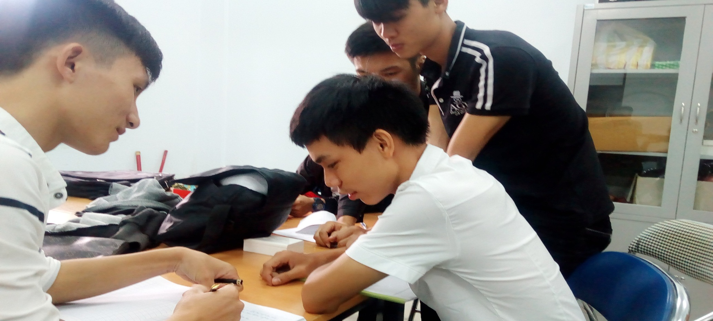
Phỏng vấn

Slide 7
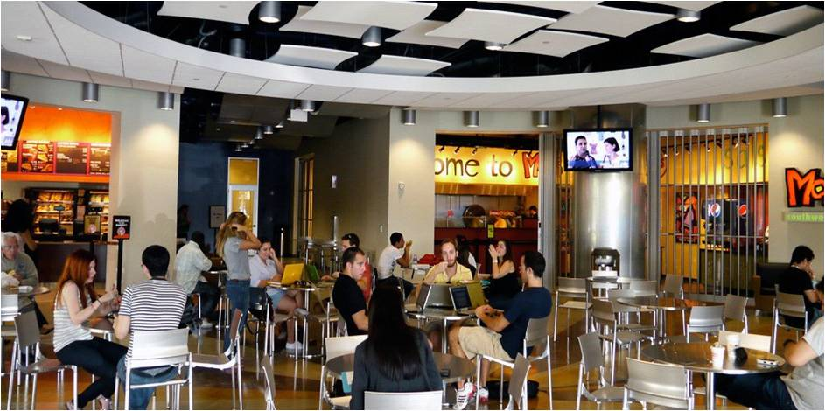
INSIGHT #1:
Có bầu không khí vui vẻ hơn
Insert narrative of the user insight, needs, quotes here.
Thiếu nhiều thiết bị cơ sở vật chất , cần bổ sung thêm.
User Need #1:
People still need that human touch when it comes to building relationships.
Quote 1: “không có wifi để kết nối điện thoại thông minh và laptop”
Quote 2: “Cần phải có tv để xem thời sự và bóng đá.”
Quote 3: “Căn tin rất là nóng, thiếu mái che . Cần lăp đặt thêm máy điều hòa.”

Slide 8
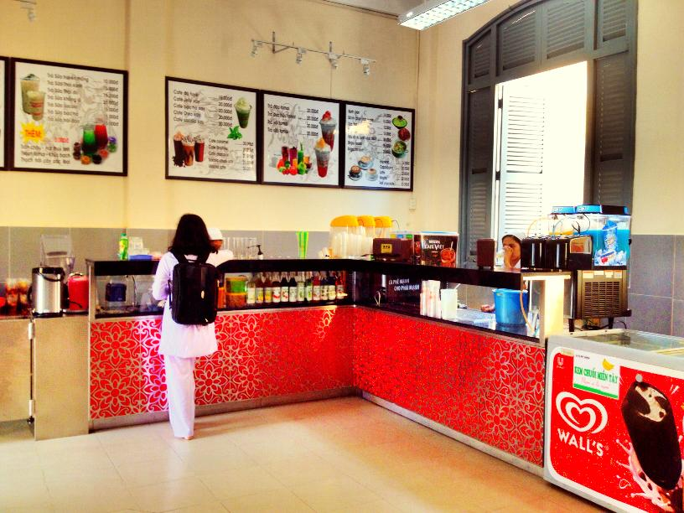
INSIGHT #1:
Cần đa dạng phong phú Menu
I
nsert narrative of the user insight, needs, quotes here.
Cần bổ sung thêm vài món ăn và thức uống.
Sinh viên cần thức ăn ngon nhưng thay vào đó là giá cả phải hợp lí
Quote 1: “Đồ ăn sáng đa dạng hơn và bổ sung đồ ăn trưa ”
Quote 2: “Cần thêm thức ăn nhanh để thuận tiện đem vào lớp học”
Quote 3: “giá cả thức ăn có vẽ cao hơn với giá ngoài thị trường”
Quote 4: “Nếu sinh viên tự nấu ăn có vẽ rẻ hơn ăn ơ căn tin”
User Need #1:

Slide 9
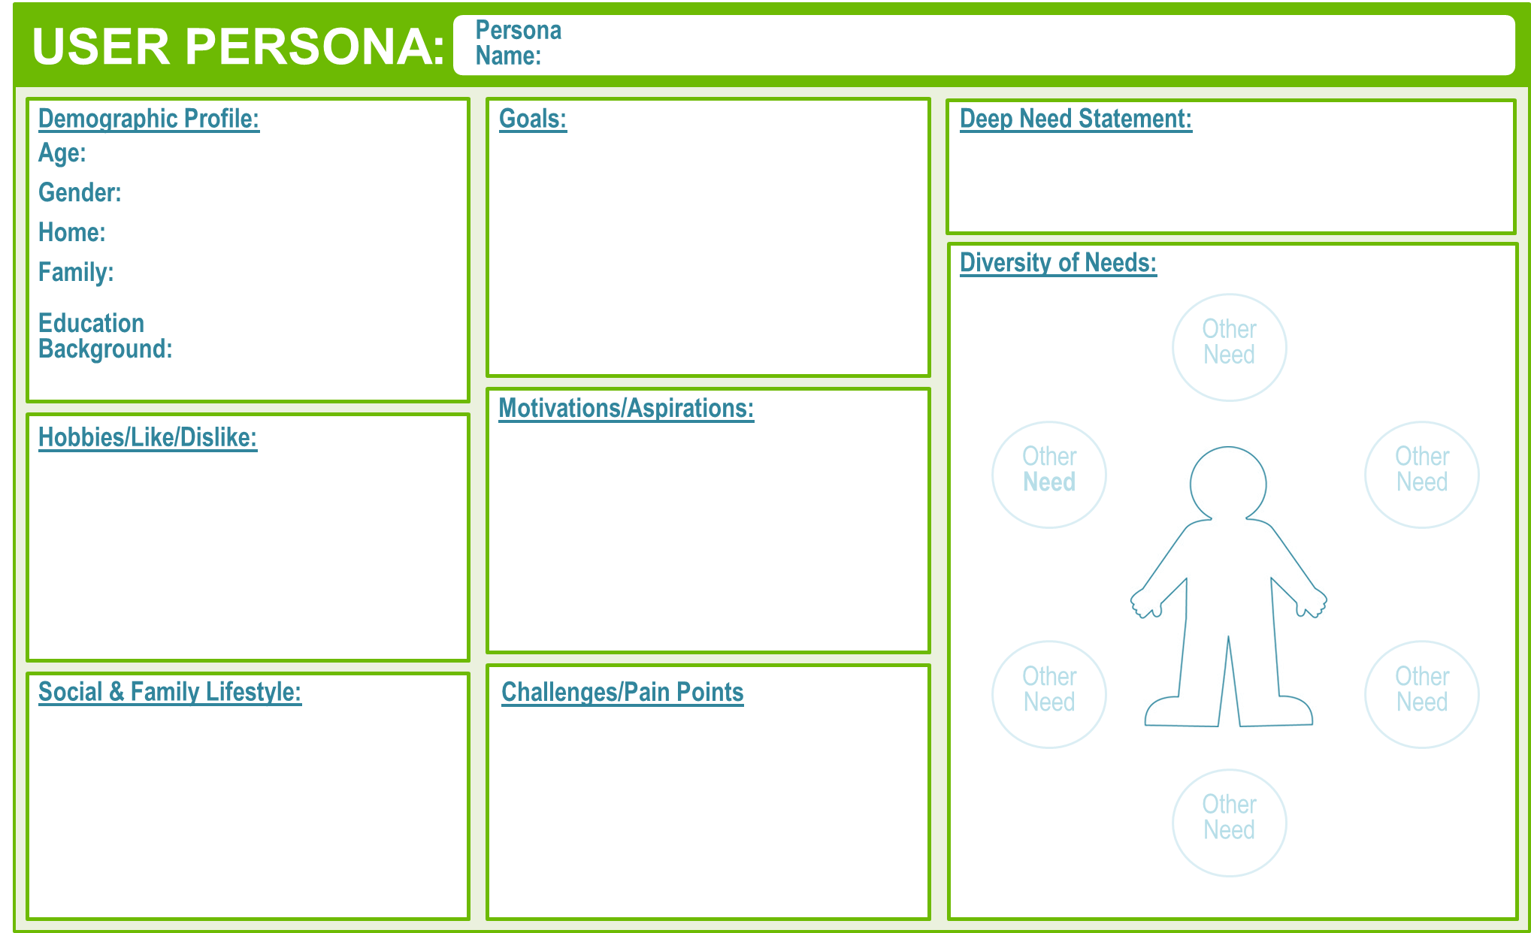
PERSONA DEVELOPMENT CANVAS
Nguyễn Khắc Vỹ
18
Male
Quảng Nam
Student
Sinh viên năm 1 nghành KTDT
Trở thành một kỹ sư kỹ thuật điện tử - tự động hóa
Công viêc ổn định và mức lương cao
- Tôi cần có một thời gian thoải mái, không gian rộng rãi. Và đầy tiện ích tại căn tin
Muốn học tập tốt để có công việc ổn định và giúp đở gia đình
Sở thích chơi bóng đá, nghe nhạc
Không thích học tiếng anh
Cần có một cái tv, wifi, bàn ghế ngồi thoải mái hơn, menu thức ăn và đồ uống phong phú, có thể thêm 1 máy bán hàng tự động . Bố trí thêm 1 toilet thoáng mat sạch sẽ
Thường chơi bóng đá vào những ngày cuối tuần.
Online facebook ngày 5 tiếng

Slide 10
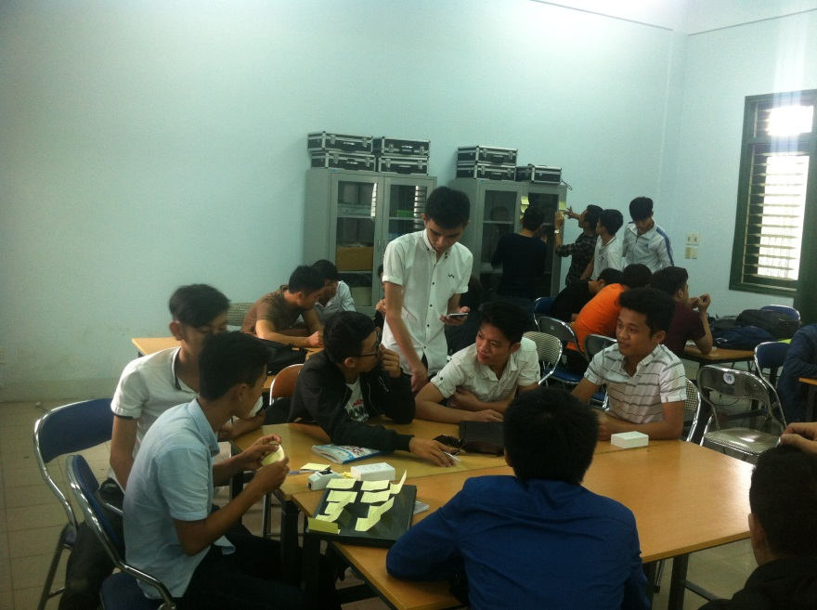
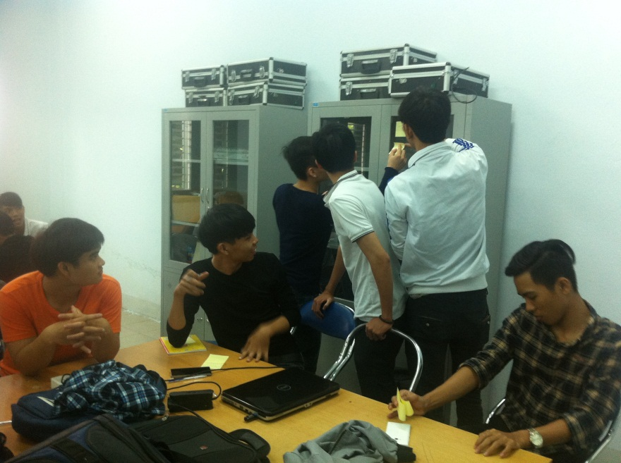
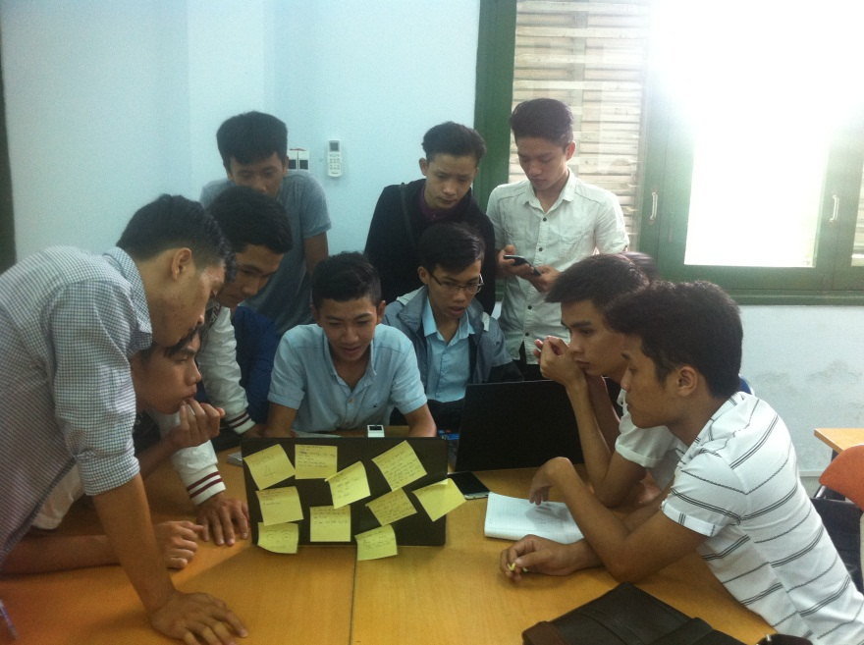
IDEA SELECTION

Slide 11
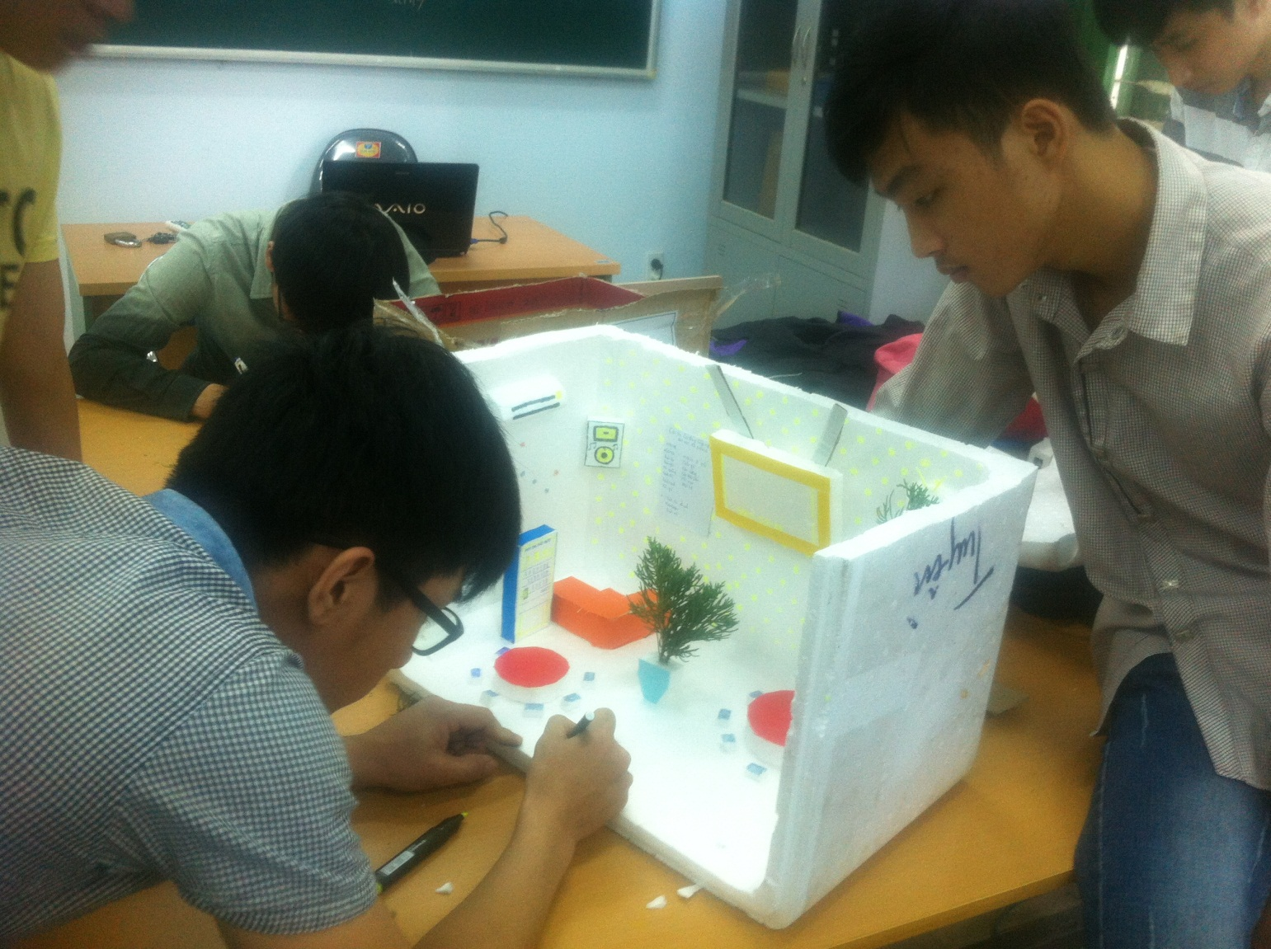
PROTOTYPE

Slide 12
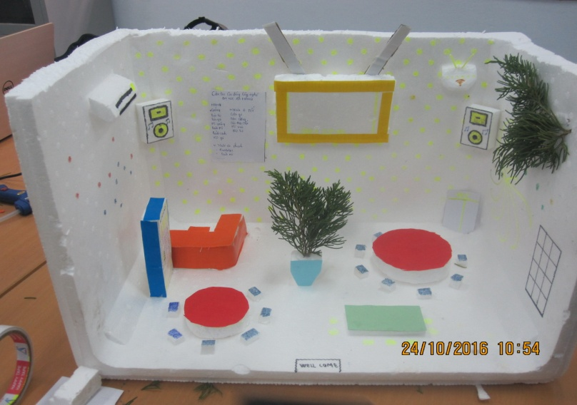
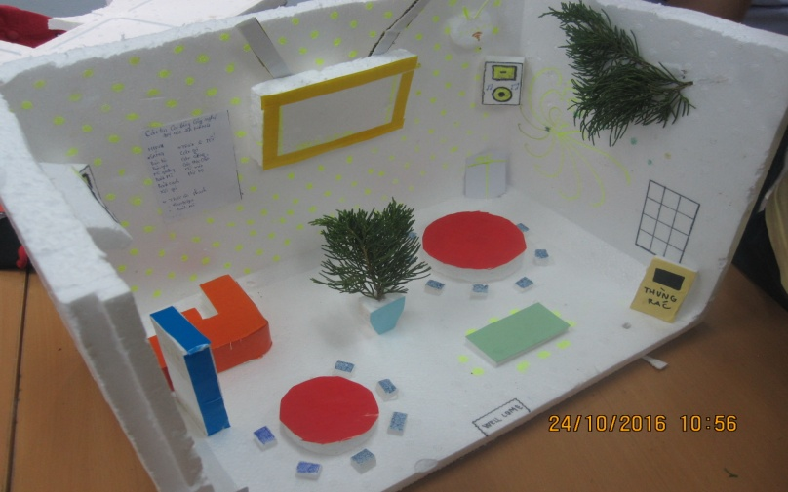
PROTOTYPE
Briefly describe the Prototype:
Căn tin mới được trang trí với nhiều tiện ích như ghế, bàn, TV, Wifi mạnh, điều hòa không khí .... Dịch vụ này cũng được cải thiện, một thực đơn thức ăn nhanh đa dạng.
Insert Photo of the Prototype your team has built here
What user need or needs this prototype hope to address:
Nguyên mẫu này giúp mọi người hoạt động để cảm thấy thoải mái, thư giãn khi ăn uống tại căng tin
Explain how this prototype address that user need or needs:
Các màu sắc trang trí bàn ghế mới giúp mọi người cảm nhận và ngồi thoải mái điều hòa không khí, cây cung cấp không khí trong lành và mát mẻ thực đơn thức ăn nhanh, máy bán hàng tự động có thể tiết kiệm thời gian cho hoạt động , Truyền hình, báo chí, hội đồng quản trị công việc mang lại thông tin phong phú cho mọi người

Slide 13
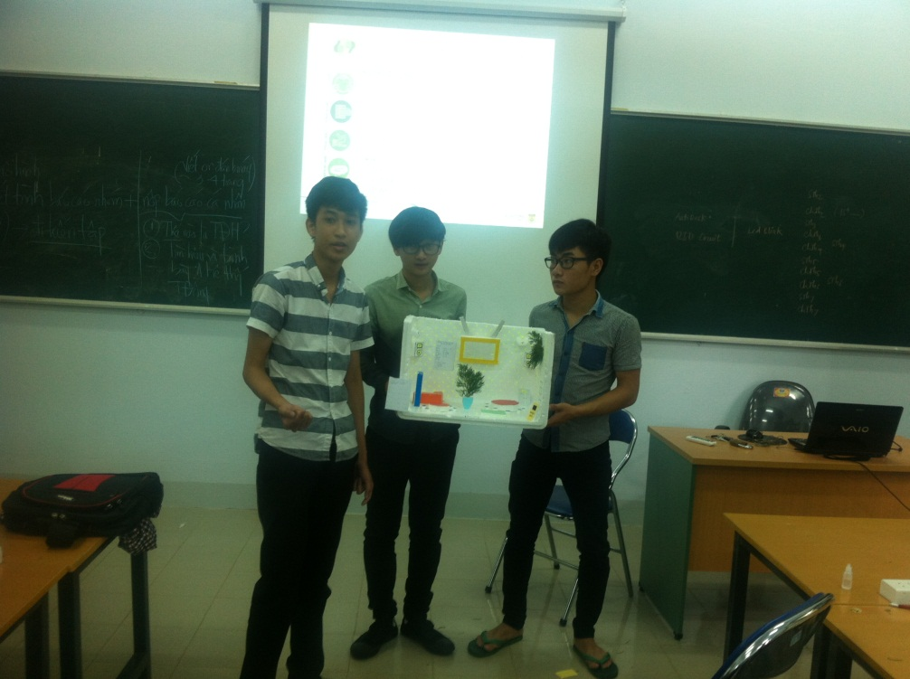
CO-CREATION FEEDBACK
1.What do you like?
Trang trí đẹp và tươi sáng
Âm nhạc, báo chí, truyền hình có thể giúp đỡ để đáp ứng cho người sử dụng
Phục vụ bàn là một chiến lược tốt để thu hút khách hàng là nam giới
2. What do you not like?
Cái cây đặt ở vị trí chưa tốt cho lắm
Cần bổ sung thêm nhiều bàn ghế
3. What can be improved?
Thêm nhiều bàn ghế
Bố trí lại cây xanh
Notes:
Cho đi quanh nói thích gì? Không thích gì?
3 câu.

